Slide 1
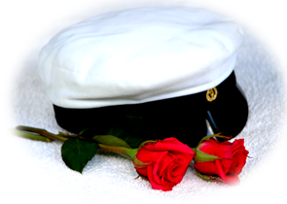
YLIOPPILASKIRJOITUKSET
Matematiikka
Reaalikoe
Kielten kokeita
yhden on oltava pitkän oppimäärän koe
Toinen kotimainen kieli
Näistä valittava 3+1 koetta
Reaalikokeita
Ylimääräisiä kokeita
Vieras kieli
Matematiikka
Äidinkieli
Kaikille pakollinen koe

Slide 2
Ylioppilastutkinnon suorittamista pohtiessaan pitää miettiä seuraavia asioita:
Kuinka monta ainetta kirjoittaa?
Stressaavatko monet samanaikaiset kokeet?
Onko pakko hajauttaa esimerkiksi reaaliainevalikoiman takia?
Reaaliaineet jakautuvat kahdelle koepäivälle:
ryhmä 1: psykologia, filosofia, historia, fysiikka, biologia
ryhmä 2: uskonto, elämänkatsomustieto, yhteiskuntaoppi,
kemia, maantiede, terveystieto (YH4, MAB8, RUB16, TE3, BI6, GE4)
Ehtiikö asiat oppia ennen kirjoituksia?
Syksyn lukuloma on kesälomalla. Onko valmis lukemaan kesällä?
Syksyn kirjoitukset ovat 1. jaksossa, jolloin suoritettavana on muita kursseja ja kokeita. Tällöin on kohtuullista kirjoittaa 1−2 ainetta.

Slide 3
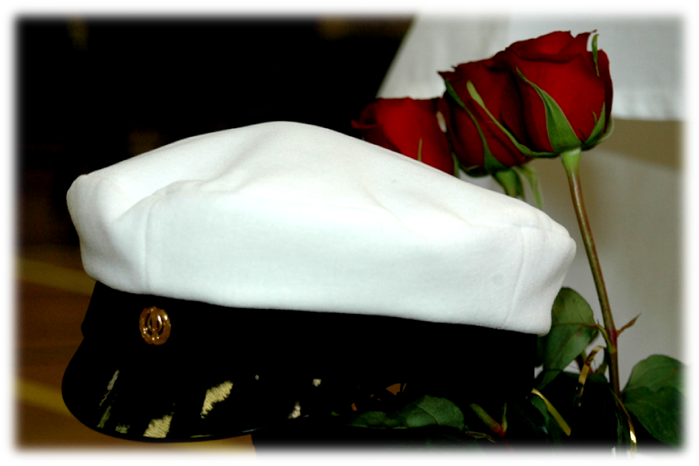
YO-TUTKINNON HAJAUTTAMINEN
oppiaineen pakolliset opinnot on opiskeltava ennen kokeeseen osallistumista
tehtäviä myös valtakunnallisista valinnaisista opinnoista
tutkinnon voi hajauttaa enintään kolmeen perättäiseen tutkintokertaan
2. lv.
3. lv.
4. lv.
kevät
syksy
kevät
Tutkinto on mahdollista aloittaa jo 2. lv.
syksy
kevät
syksy
Useimmat suorittavat tutkinnon 3. lv. aikana
kevät
syksy
kevät
4 vuoden opiskelijat

